Slide 1

Цифровой помощник сотрудника приемной комиссии университета
SmartStart
двухнедельный обзор
26.09.24

Slide 2

Повестка
ОПИСАНИЕ ПРОЕКТА
ОТЧЕТ О ПРОДЕЛАННОЙ РАБОТЕ
КОМАНДА
ЧТО ДАЛЬШЕ
ЗАКЛЮЧЕНИЕ

Slide 3

Описание проекта
Assistant-to-the-admissions-Committee(ATTAC) – помощник сотрудника приемной комиссии. Это веб приложение позволит производить анализ абитуриентов, в идеале составлять прогнозы относительно будущих абитуриентов. Приложение позволит понять, как привлечь как можно большее количество абитуриентов в ТИУ.

Slide 4

Отчет о проделанной работе
Начнем разбор

Slide 5
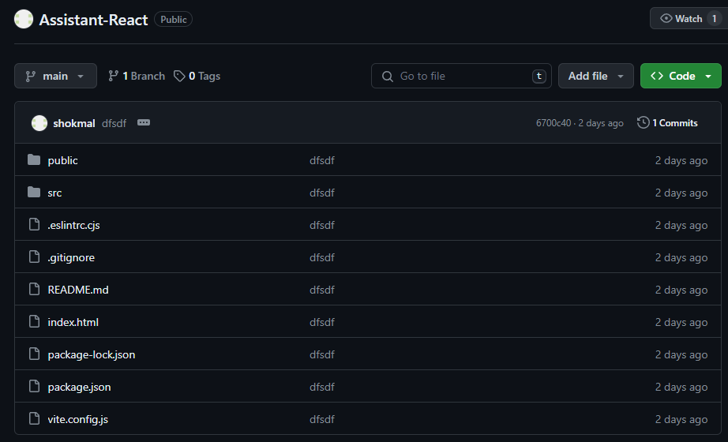
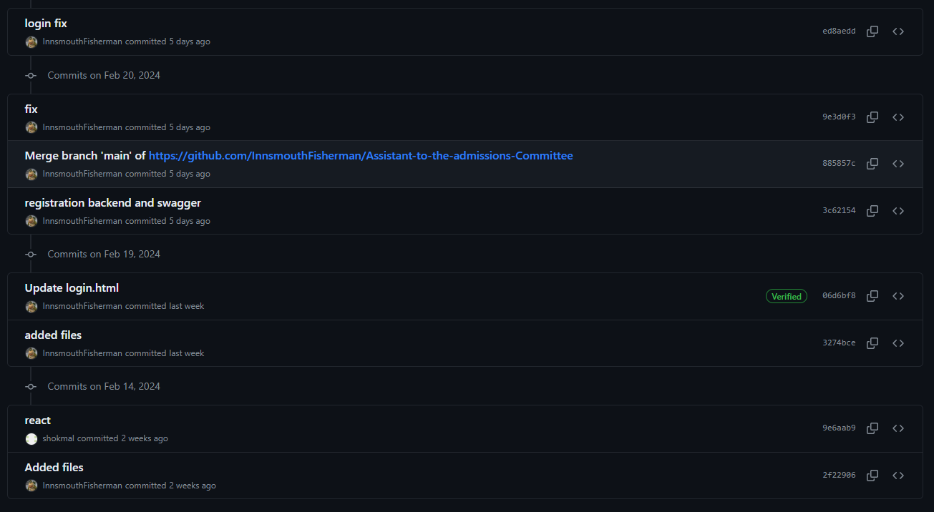
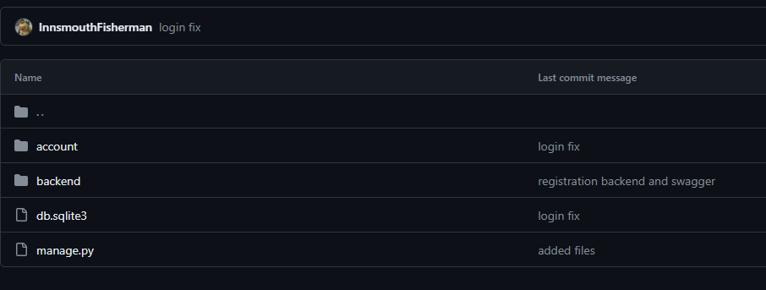
репозитории для проекта

Slide 6
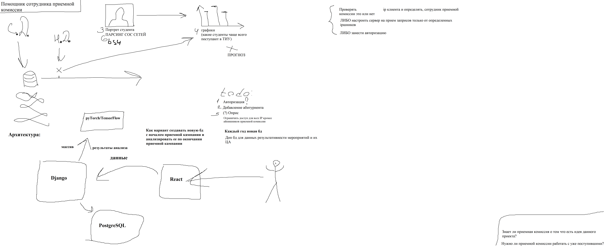
Работа над документацией

Slide 7
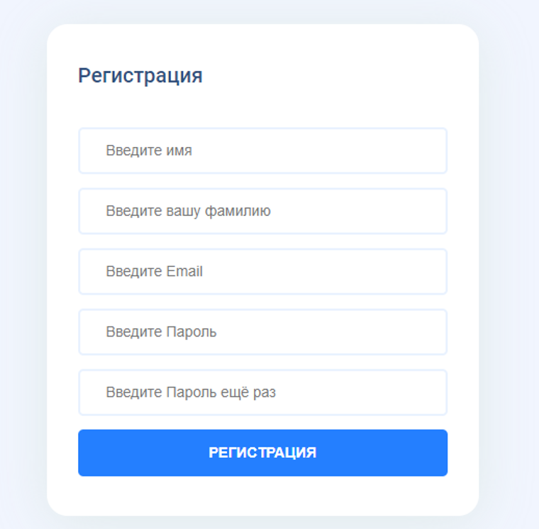
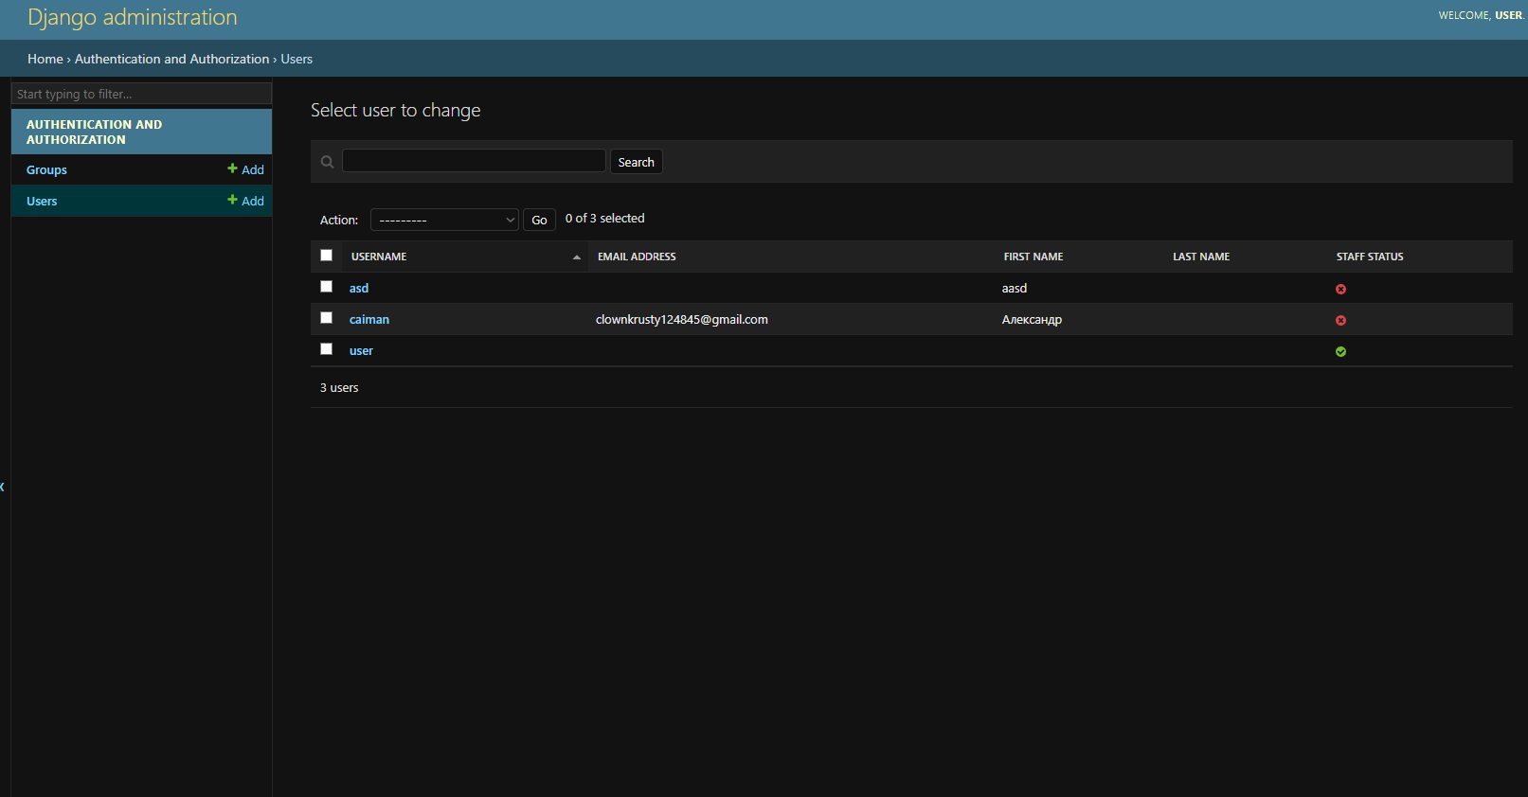
система авторизации

Slide 8
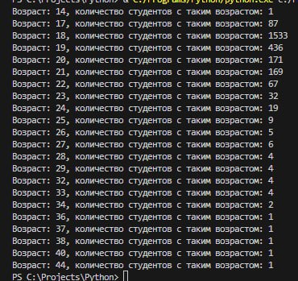
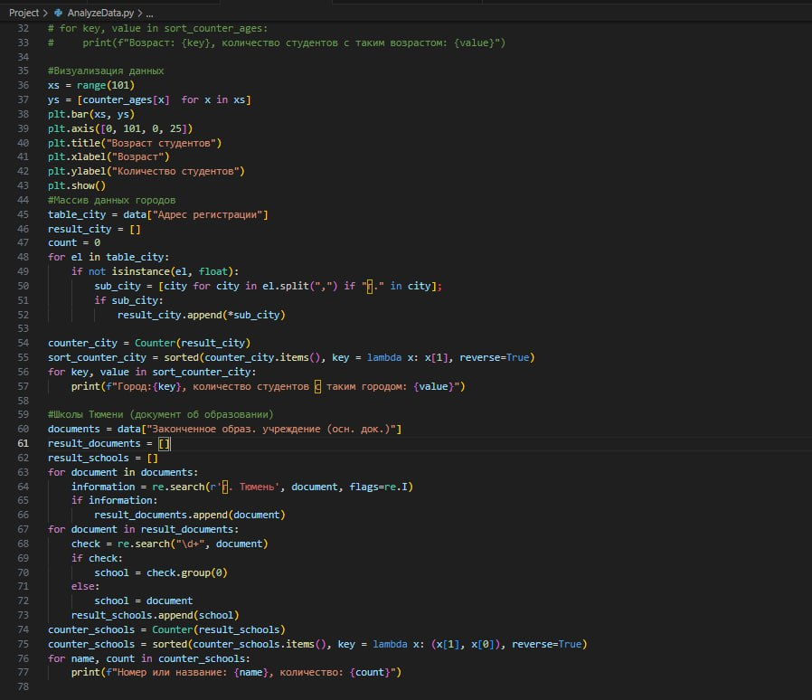
Работа с данными

Slide 9
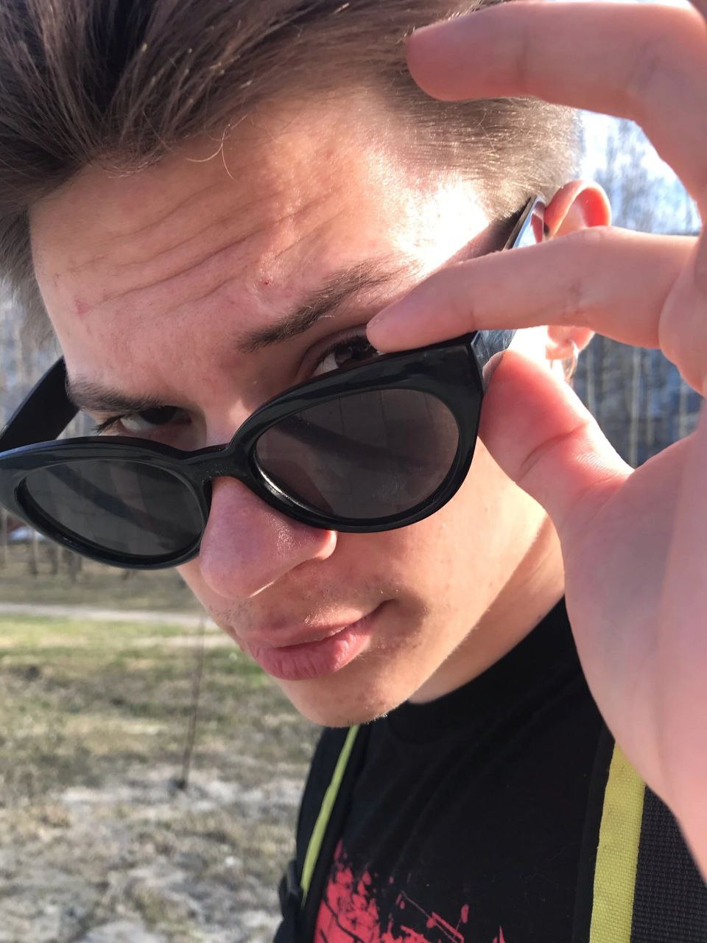
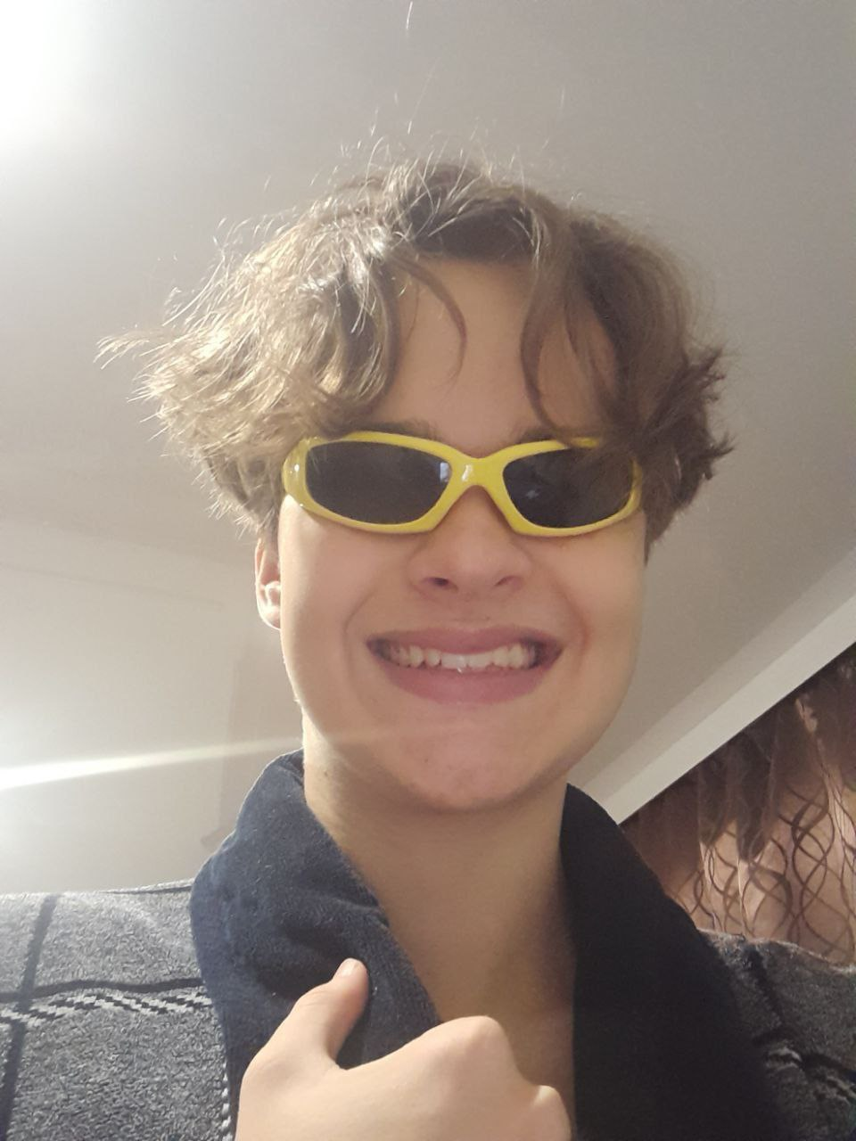
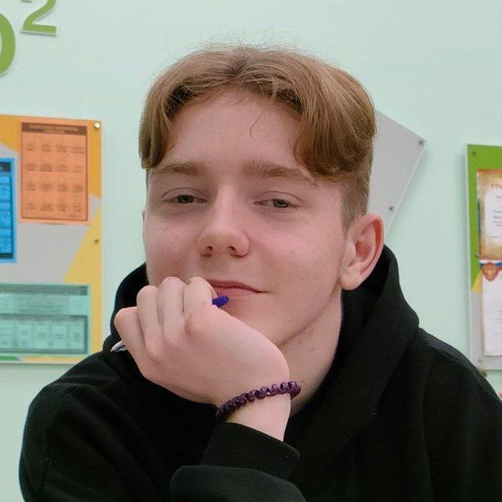
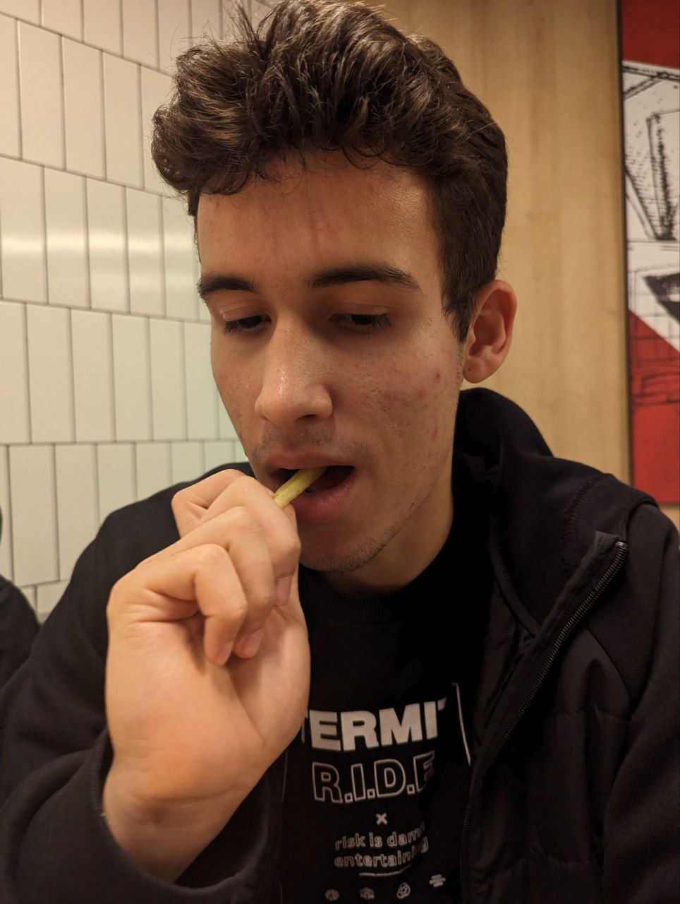
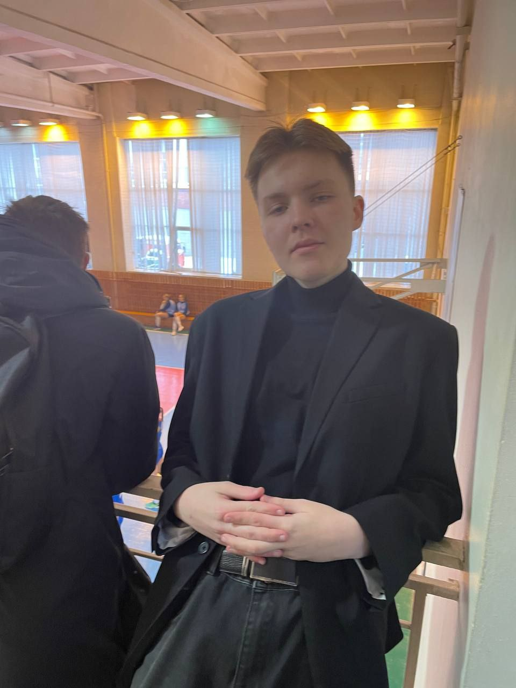
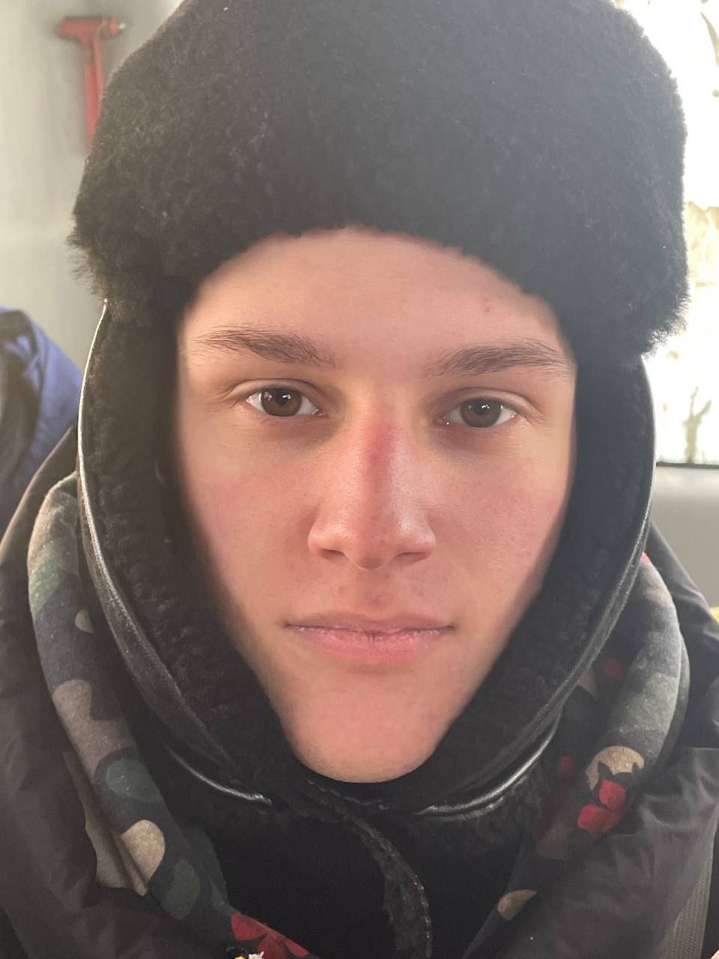
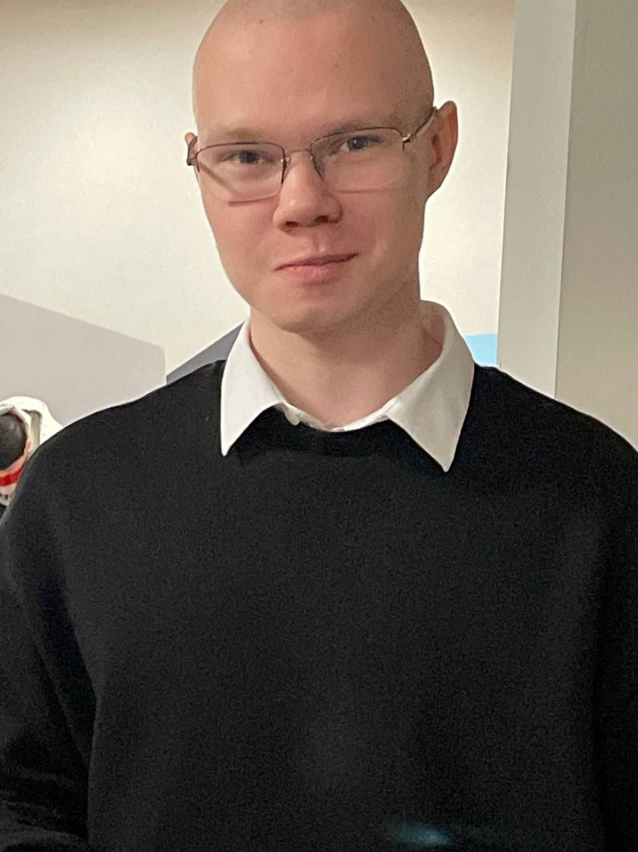
Знакомство с командой
Владелец команды:
КОНДРАКОВ А.А.
Фронтенд:
АНДРЕЕВ В.Ю.
КОМАРОВ М.А.
ШОРОХОВ В.С.
Бэкенд:
КАЙДАЛОВ И.Г.
ГОФМАН Д.В.
Анализ данных:
ДУДКОВ И.Е.

Slide 10

Что дальше
ПЕРСПЕКТИВА

Slide 11


Цели на 2-ой СПРИНТ
ВОЗМОЖНОСТИ СОТРУДНИКОВ
БИЗНЕС-ПРИОРИТЕТЫ
Окончание подготовительных курсов
Подключение к работе команды
Совершенствование в анализе данных
Описание модели абитуриента
Синхронизация фреймворков

Slide 12
СПАСИБО
https://github.com/InnsmouthFisherman/Assistant-to-the-admissions-Committee
https://github.com/shokmal/Assistant-React

